Slide 1


Slide 2
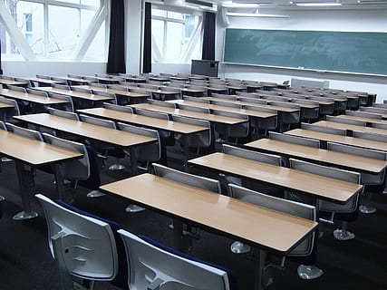

পরিচিতি
পিংকু কুমার সরকার
সহকারি শিক্ষক (বাংলা)
পাঁচপুকুরিয়া বাজার উচ্চ বিদ্যালয়
মুরাদনগর, কুমিল্লা
বিষয়ঃ বাংলা ব্যাকরণ ও নির্মিতি
শ্রেণিঃ ষষ্ঠ
আলোচ্য পাঠ্যঃ ভাষা ও বাংলা ভাষা
সময়ঃ ৫০ মিনিট

Slide 3

এই পাঠ শেষে শিক্ষার্থীরা ;
ভাষা কী ও কত প্রকার বলতে পারবে;
ভাষার উপাদান, শব্দ, বাক্য ও বাগর্থ কী তা বলতে পারবে;
ভাষার রূপবৈচিত্র আলোচনা করতে পারবে।

Slide 4
ভাষা কী?
ভাষা হলো যোগাযোগের অন্যতম মাধ্যম। ভাষার মাধ্যমে আমরা প্রকাশ করি আমাদের অভিজ্ঞতা, নানা ধরনের আবেগ, বিভিন্ন প্রকার অনুভূতি যেমন- ভালোলাগা, হিংসা, বিদ্বেষ, ঘৃণা ইত্যাদি। মোটকথা মানুষের ভাব প্রকাশের মাধ্যমকেই ভাষা বলে।

Slide 5

ভাষার প্রকারভেদঃ ভাষা দুই প্রকার
যথাঃ ১। মৌখিক ভাষা ও ২। লিখিত ভাষা
লিখিত ভাষা
মৌখিক ভাষা
ভাষা

Slide 6
ভাষার উপাদান
ধ্বনিঃ মুখো নিসৃত আওয়াজকেই ধ্বনি বলে।
শব্দঃ এক বা একাধিক বর্ণ বসে অর্থ তৈরি করে।
বাক্যঃ একাধিক অর্থপূর্ণ শব্দ বসে মনের ভাব প্রকাশ করে।
বাগর্থঃশব্দ ও বাক্যের অর্থ আলোচনাই বাগর্থ

Slide 7
মূল্যায়ন
১। প্রাণি জগতের কাদের ভাষা আছে?
ক) পাখির খ) পশুর
গ) মানুষের ঘ) সবার
২। ভাষা কত প্রকার?
ক) ১ খ) ২
গ) ৩ ঘ) ৪
৩। এক বা একাধিক ধ্বনি মিলে কী তৈরি হয়?
ক) বর্ণ খ) অর্থ
গ) শব্দ ঘ) বাক্য
৪। মানুষের ভাব প্রকাশের মাধ্যম কোনটি?
ক) খেলাধুলা খ) সামাজিকতা
গ) সংগীতচর্চা ঘ) ভাষা

Slide 8
ভাষার রূপবৈচিত্রঃ
১। উপভাষাঃ ভৌগোলিক ব্যবধান বা অঞ্চল ভেদে ভাষার যে বৈচিত্র তা-ই হলো উপভাষা।
২। প্রমিত ভাষাঃ একটি উপভাষাকে আদর্শ ধরে সবার বোধগম্য ভাষা হিসেবে তৈরি ভাষারূপই হলো প্রমিতভাষা।
৩। কথ্যভাষাঃ পরিবেশ ও প্রয়োজনের বাইরে যখন ভাষা ব্যবহার করা হয় তাকে কথ্যভাষা বলে।

Slide 9
দলীয় কাজ
উপভাষা ও প্রমিত মান ভাষার একটি ছক তৈরি করো।

Slide 10
বাড়ির কাজ
তোমার জানা এলাকাভেদে উপভাষার নমুনা তৈরি করো।

Slide 11
ধন্যবাদ

